Slide 1
Зарождение капитализма

Slide 2
Истоки капитализма
Экономические (марксистская теория): изменение способов производства – переход от ручного труда к машинному
Научные: создание новых орудий труда
Социально-философские: процессы Реформации и Великих географических открытий
Внешние: эпидемии и перекрытие торговых путей османами

Slide 3
Мануфактурное производство
Предпосылки:
  Развитие и рост ремесла
  Рост производства
  Накопление денежных средств (накопление капитала)
  Профилизация ремесленного производства
  Увеличение спроса (развитие торгово-денежных отношений)

Slide 4
Мануфактурное производство
Виды мануфактур
Рассеянная
Смешанная
Централизованная

Slide 5
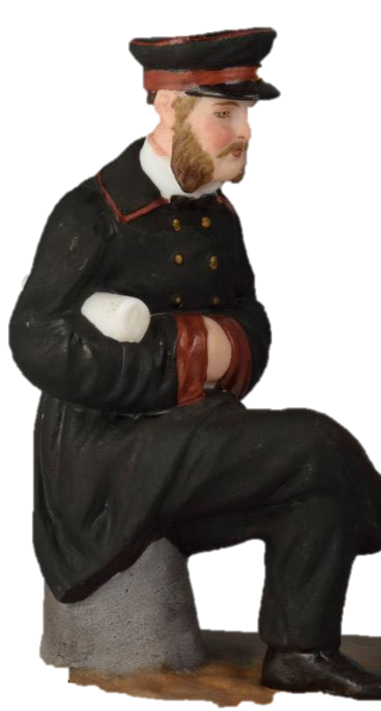
Рассеянная мануфактура
Предприниматель
Владеет капиталом и реализует продукцию
Работники находятся далеко
и выполняют каждый свою операцию

Slide 6
Смешанная мануфактура
Предприниматель
Владеет капиталом и реализует продукцию
Работники сочетают выполнение операций
как в мастерской, так и в домашних условиях

Slide 7
Централизованная мануфактура
$ $ $
Предприниматель
Владеет капиталом и реализует продукцию, ПОСТОЯННО КОНТРОЛИРУЕТ ПРОЦЕСС
Работники нанимаются,
находятся в одном (нескольких) зданиях
и выполняют свою работу за вознаграждение

Slide 8
Мануфактура
Оплата труда
Сырьё
Закупка сырья
Продукция
$ $ $
Личная прибыль
Прибыль
Расширение производства

Slide 9
Мануфактурное производство
Последствия:
  Изменение социальной структуры общества
  Формирование рыночных отношений
  Создание единой торговой сети (единый рынок)
  Рост производства продукции
  Рост объёма производства

Slide 10
Банки и биржи
БАНК:
Накопление капитала и дальнейшая выдача средств под проценты
БИРЖА:
Различные централизованные торгово-денежные операции
%
%
%

Slide 11
Торговая революция
Процесс создания и расширения единого торгового рынка
Время создания – XVI век
Возникновение международной торговли
Появление крупного капитала

Slide 12
Революция цен
Открытие золотых и серебряных приисков в Америке
Поток драгоценных металлов в Европу
Рост цен на товары
Падение реальной стоимости денег

Slide 13
Основные процессы капитализма
Первичное накопление капитала
Расслоение общества
Протекционизм
Создание акционерных обществ
Возникновение теории меркантилизма

Slide 14
Промышленный переворот
Массовый переход от ручного труда к машинному (от мануфактурного производства к фабрично-заводскому)
Начало переворота: конец XVIII века
Место первого проявления: Великобритания
Время завершения: середина XIX – начало ХХ веков (в отдельных странах позже)

